Slide 1


Je compose pour vous avec ma douce et fidèle amie
25 ponts qui vous feront froid
dans le dos !
par Lande N° 1

Slide 2
Je compose pour vous avec ma douce et fidèle amie
Comme disait notre groupe préféré Sexion D’assaut « Le pont qui mène au succès est un pont fragile. » En tout cas, on sait pas si la réussite se trouve au bout de ces ponts flippants, mais on espère pas. Voici, une compil de tous les endroits que vous n’aurez absolument pas envie de traverser. Bonne route !

Slide 3
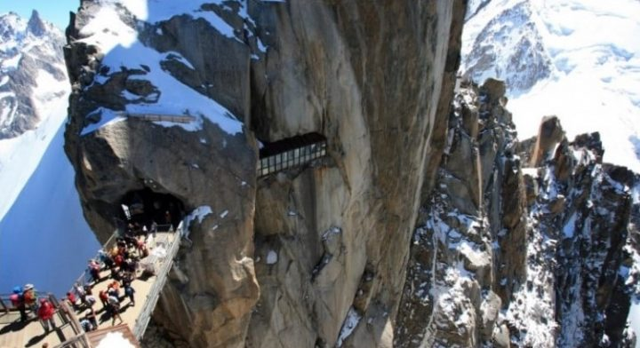
Je compose pour vous avec ma douce et fidèle amie
Pont de l’Aiguille du Midi

Slide 4
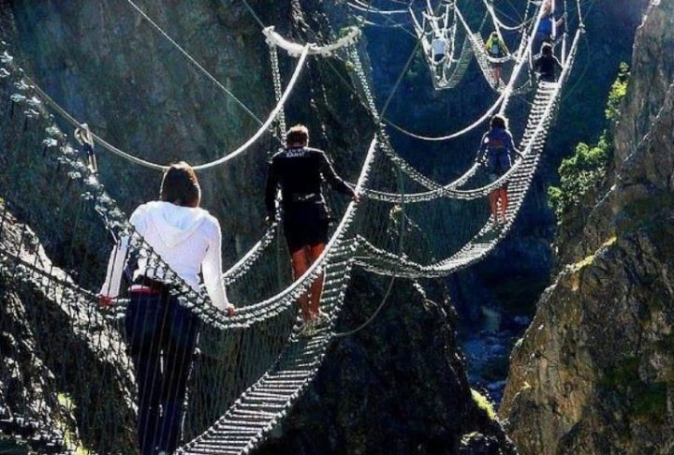
Je compose pour vous avec ma douce et fidèle amie
Pont des gorges San Gervasio

Slide 5
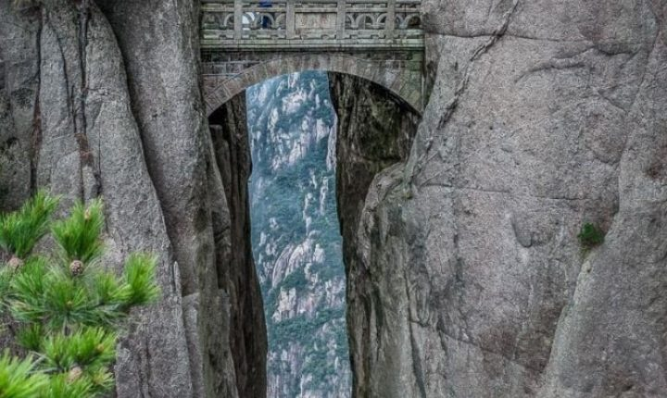
Je compose pour vous avec ma douce et fidèle amie
Pont des Immortels

Slide 6
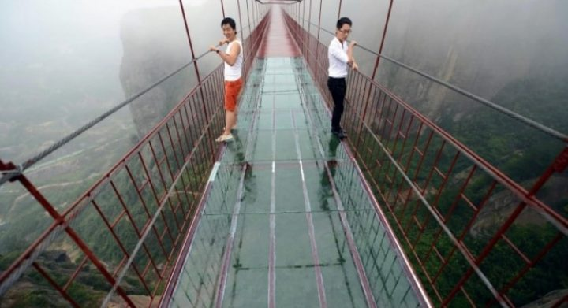
Je compose pour vous avec ma douce et fidèle amie
Pont de Pingjiang

Slide 7
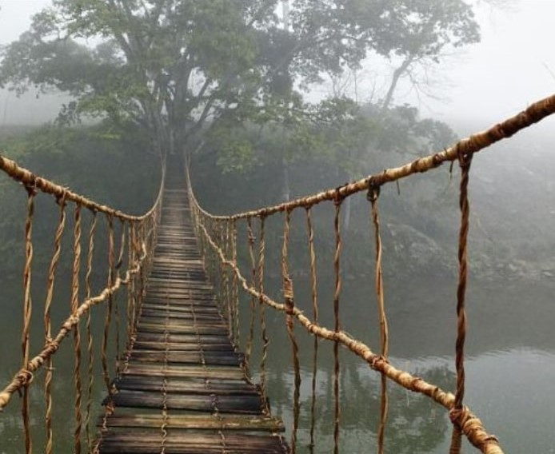
Je compose pour vous avec ma douce et fidèle amie
Pont de Sapa

Slide 8
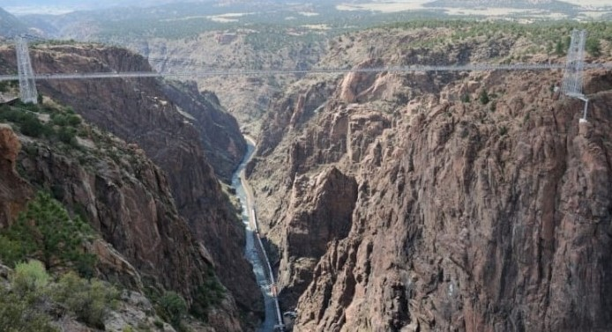
Je compose pour vous avec ma douce et fidèle amie
Royal Gorge Bridge

Slide 9
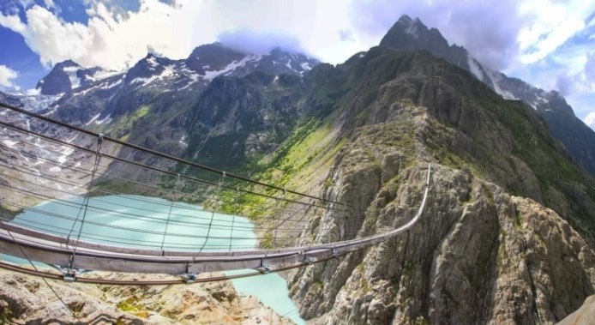
Je compose pour vous avec ma douce et fidèle amie
Pont Trift

Slide 10
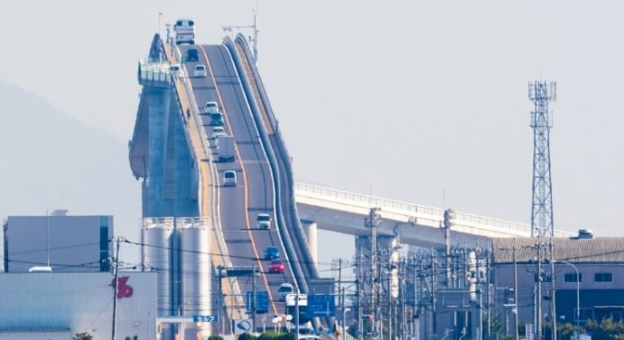
Je compose pour vous avec ma douce et fidèle amie
Pont Eshima Ohashi

Slide 11
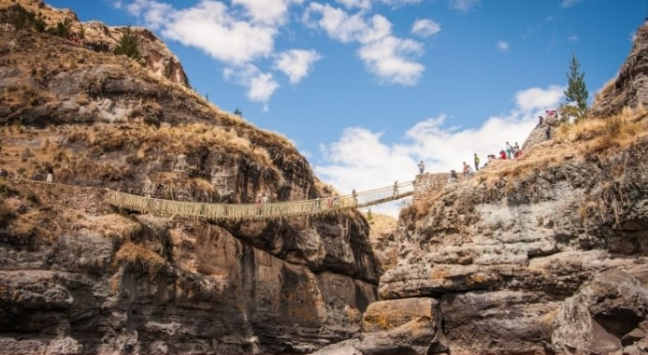
Je compose pour vous avec ma douce et fidèle amie
Pont de Qeswachaka

Slide 12
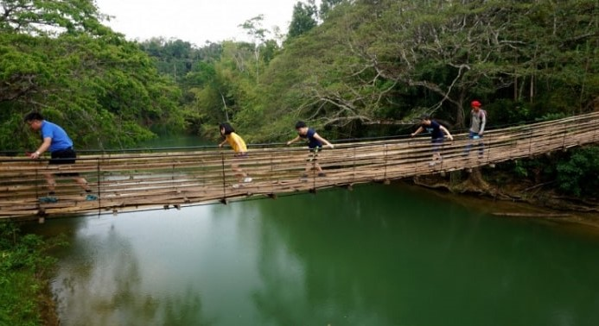
Je compose pour vous avec ma douce et fidèle amie
Pont de la rivière Loboc

Slide 13
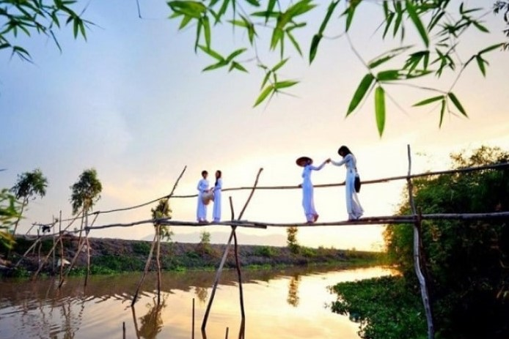
Je compose pour vous avec ma douce et fidèle amie
Monkey Bridges

Slide 14
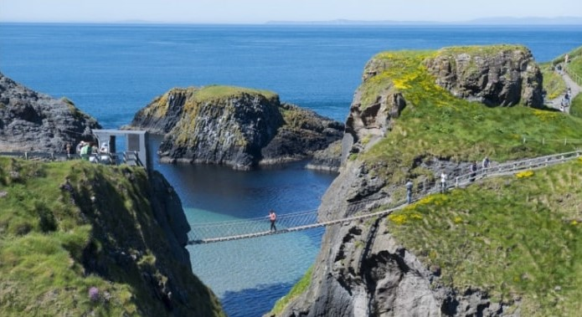
Je compose pour vous avec ma douce et fidèle amie
Pont du Carrick a Rede

Slide 15
Je compose pour vous avec ma douce et fidèle amie
C’était
25 ponts qui vous feront froid
dans le dos !
par Lande

